Slide 1
Духовно-нравственное
воспитание на уроках литературы

Slide 2
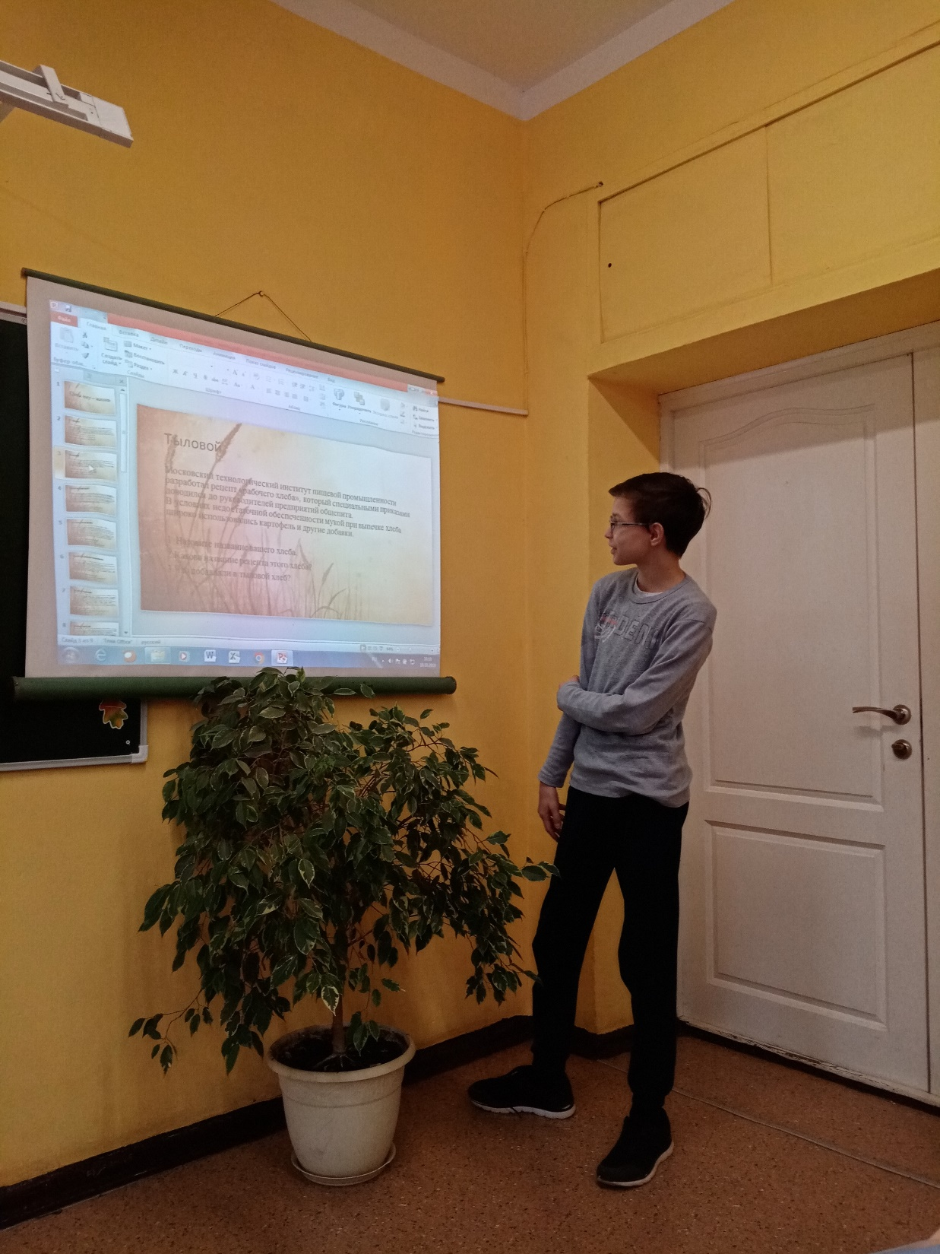
И воспитание, и образование неразделимы.
Нельзя воспитывать, не передавая знания,
всякое же знание действует воспитательно.
Лев Николаевич Толстой

Slide 3
Внеурочное мероприятие «Цена ему - жизнь» в 7 классе. Посвящается защитникам и жителям блокадного Ленинграда.

Slide 4
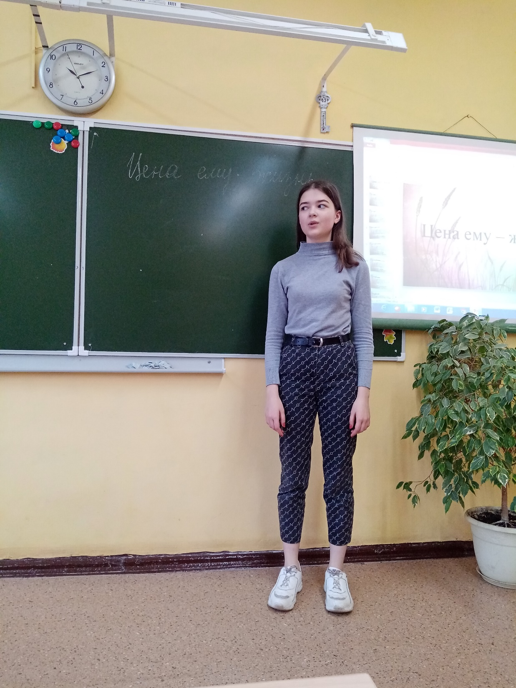
«Каков он - хлеб мира и хлеб войны? Он бывает вкусным и горьким, жарким и честным, холодным и горячим, очень разным…. Хлеб - это создание человека, без которого немыслима его жизнь».

Slide 5
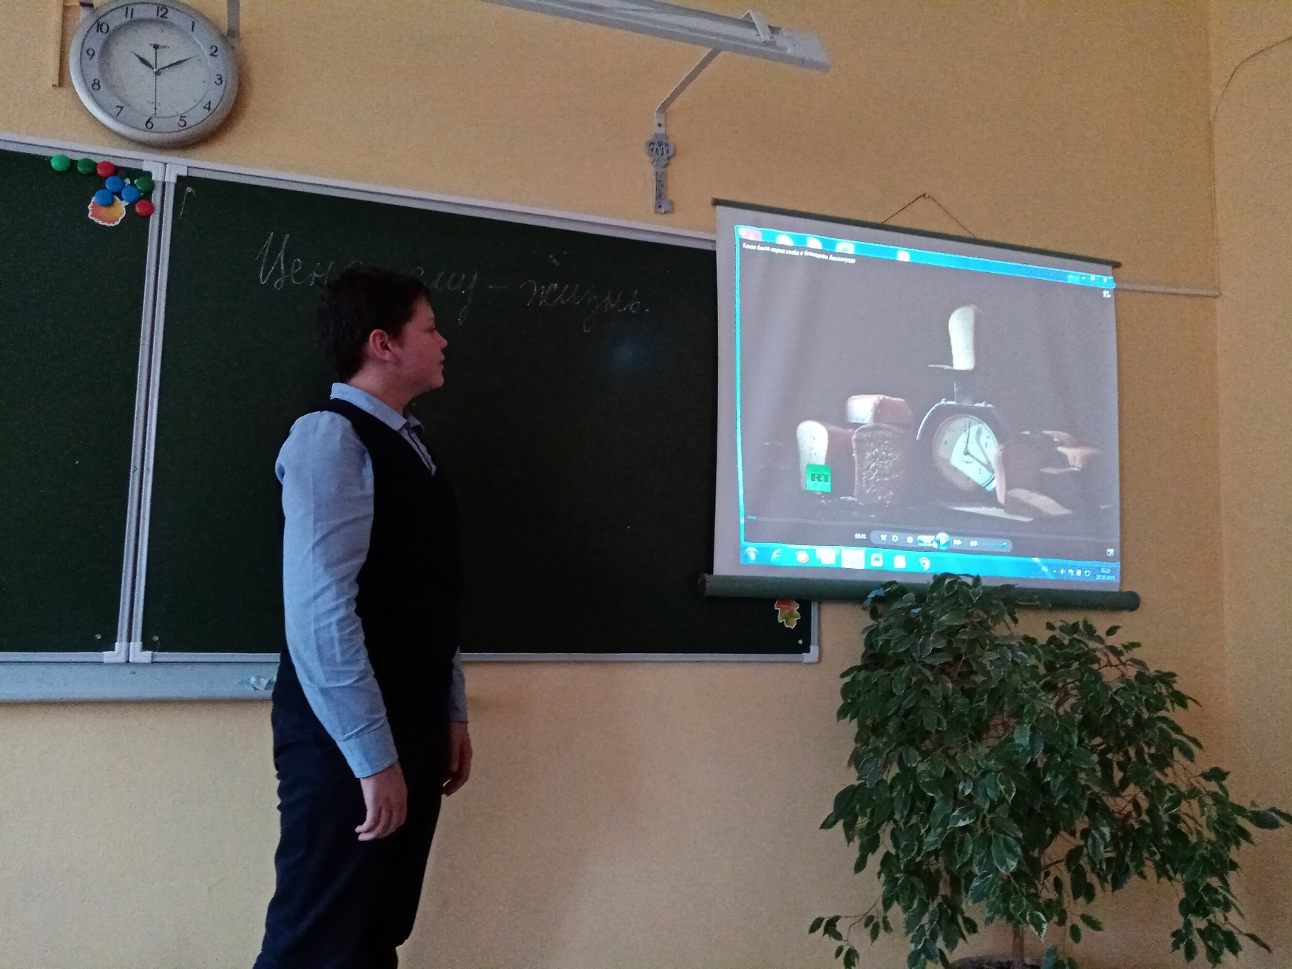
Просмотр видеофильма о хлебе

Slide 6
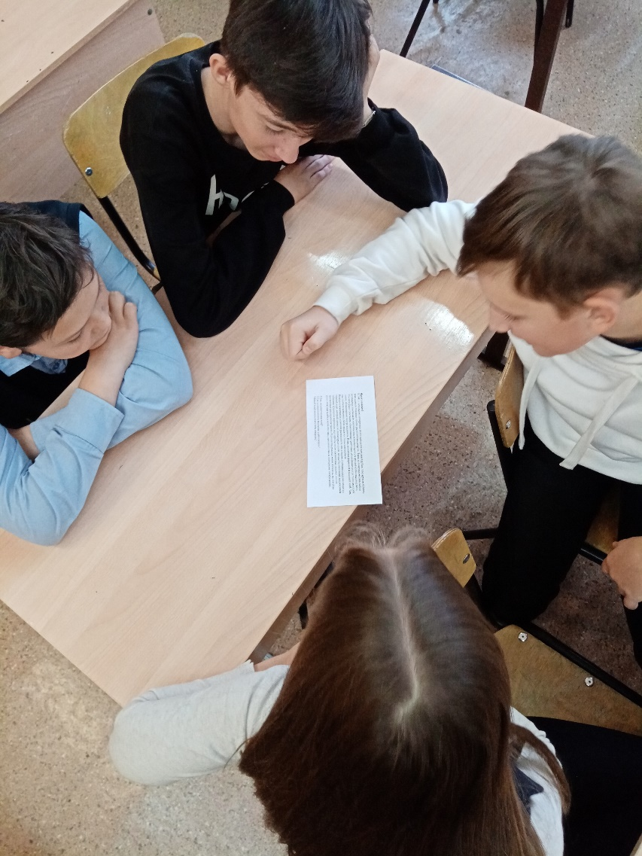
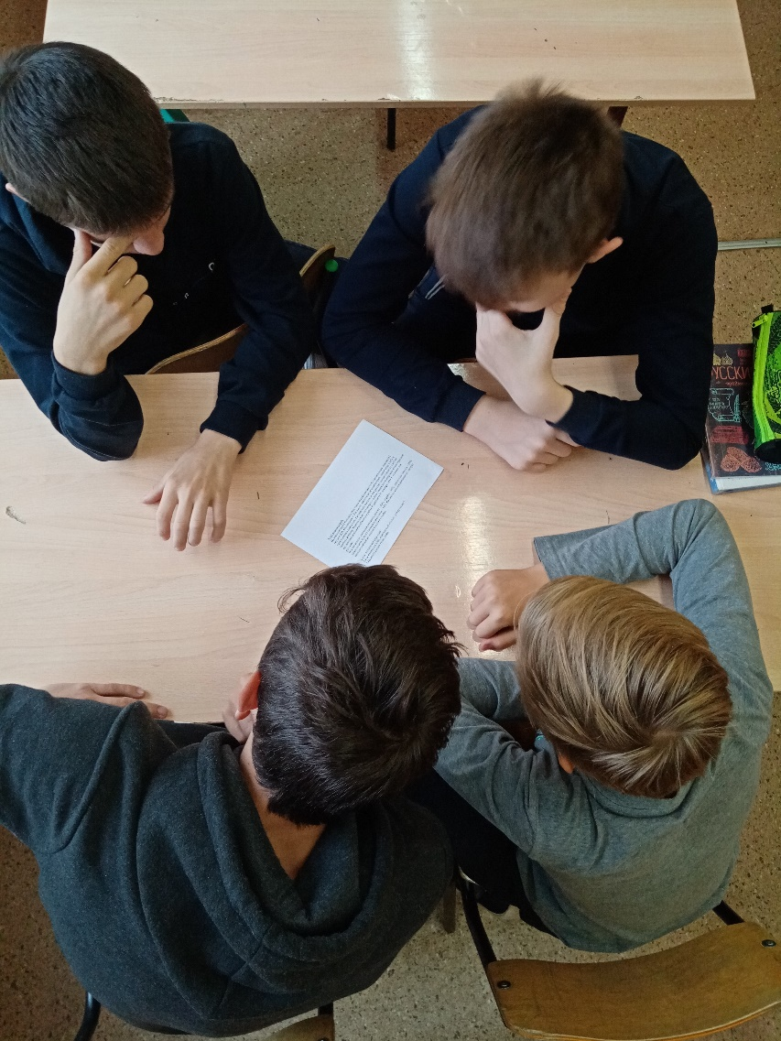
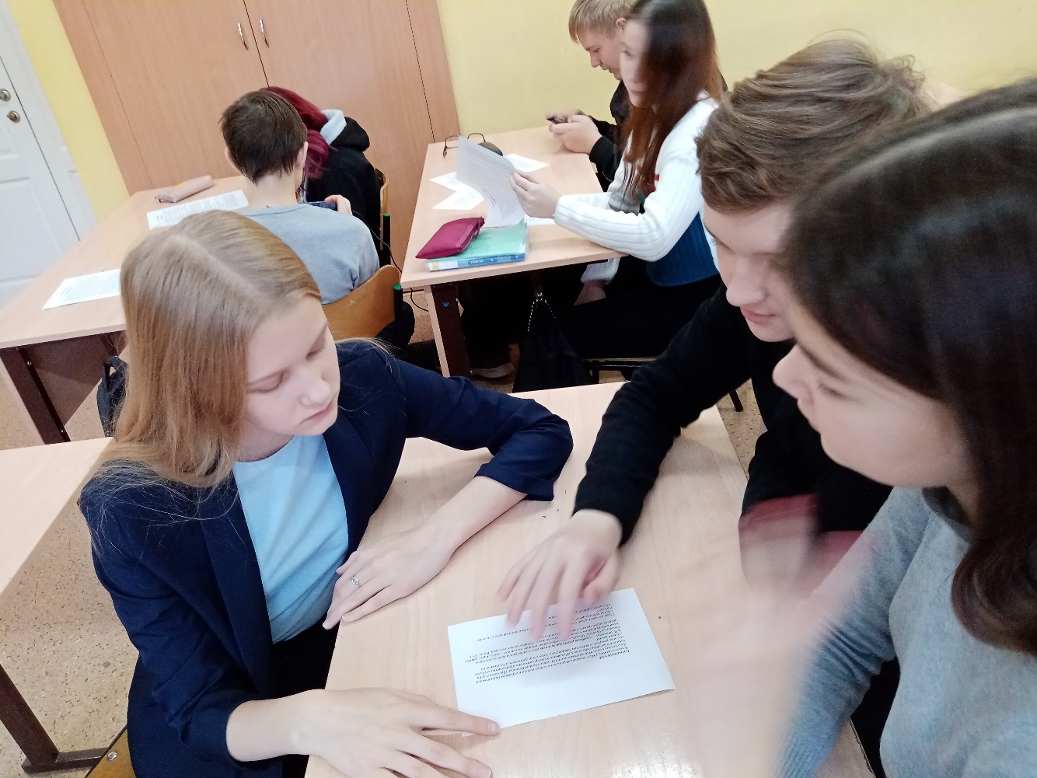
Работа в группах. Рассматривались разные виды хлеба

Slide 7
Работа с рассказом Ю.Я. Яковлева «Цветок хлеба»

Slide 8
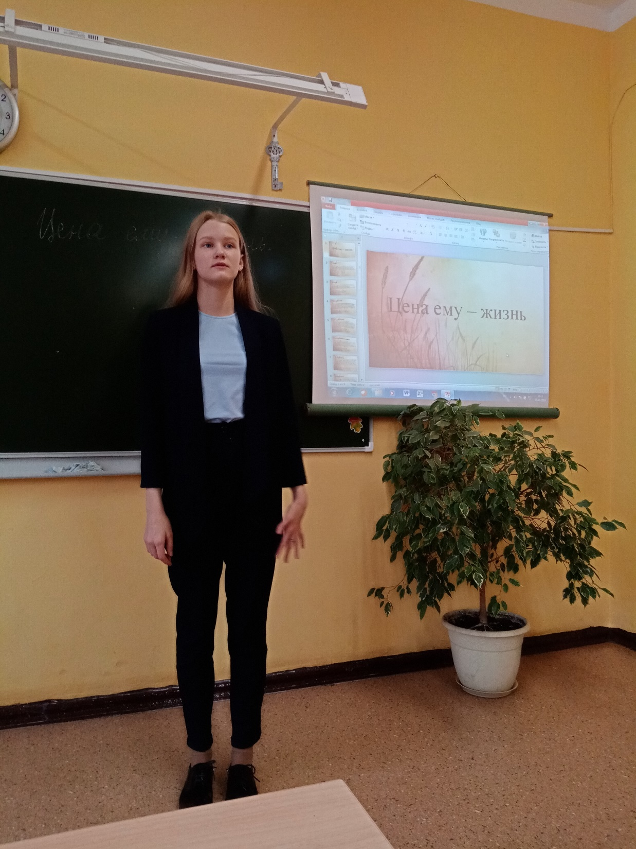
Чтение стихотворения В.А. Лившица «Баллада о черством куске хлеба» под музыку «Лунная соната» Бетховена

Slide 9
«Хлеб – это …»

Slide 10
«Если добрые чувства не воспитаны в детстве, их никогда не воспитаешь, потому что это подлинно человеческое утверждается в душе одновременно с познанием первых и важнейших истин. В детстве человек должен пройти эмоциональную школу - школу воспитания добрых чувств».
В.А. Сухомлинский

Slide 11
Спасибо за внимание!

Slide 12
Использованная литература:
1. Баллада о чёрством куске. Владимир Лифшиц [Электронный ресурс] – Режим доступа: https://www.stihi.ru/2014/01/27/3177, свободный. (дата обращения 03.10.2019)
2. «Блокадный хлеб» (В.Кулаков - С.Петров) [Электронный ресурс] – Режим доступа: https://www.youtube.com/watch?v=sF4g8QiqusU, свободный. (дата обращения 04.10.2019)
3. Позавчера была война [Текст]: рассказы: [для детей / Ю. Я. Яковлев; ил. Ю. Зальцман]. М.: Мол. гвардия, 1970.

